Slide 1
4
2
3
مراجعة
الدرس 12
الدرس 11
الدرس 10
الدرس 9

Slide 2





أيقونات توجيهية
توجيهات الأستاذ (ة)
تعيين تلميذ للإجابة
المرور بين الصفوف
عرض فيديو
المرور إلى الشريحة الموالية بعد عرض الفيديو
العمل في ثنائيات

Slide 3
(ة)خاص بالأستاذ
برمجة الأسبوع الثالث
الدرس 2
الدرس 1
التناسبية (2)
التناسبية (1)
الدرس 4
الدرس 3
حل المسائل- وضعيات المقارنة
التناسبية (3)
مراجعة
مُراجَعَةُ وَتَثْبيتُ دُروسِ الْأُسْبوعِ 3

Slide 4
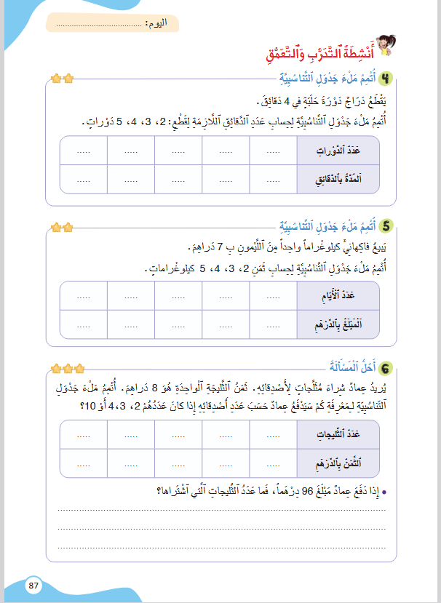
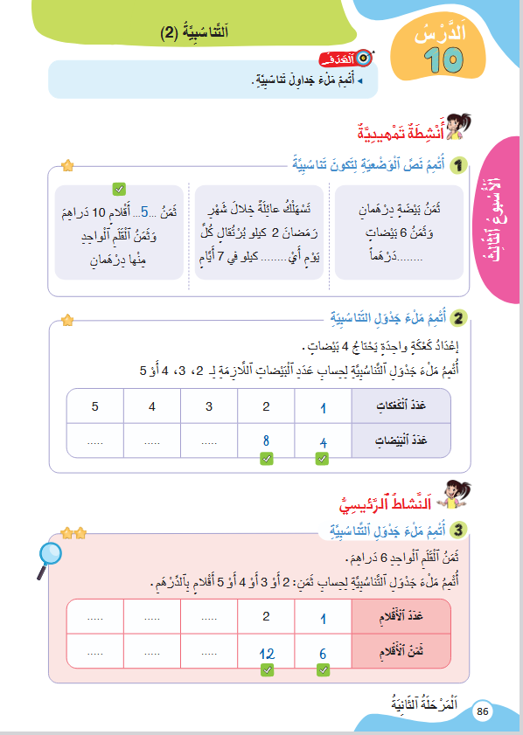
درس اليوم
التَّناسُبيَّة (2)
(ة)خاص بالأستاذ

Slide 5
(ة)خاص بالأستاذ
مراحل الدرس
1
افتتاح الدرس
1
5
1
2
نمذجة
7
1
ممارسة موجهة
3
20
1
ممارسة مستقلة
4
20
1
اختتام الدرس
5
3

Slide 6
(ة)خاص بالأستاذ
عند نهاية الدرس
على الأقل 80% من المتعلمين سيكونون قادرين على:
إِتْمَامُ مَلْءِ جَدَاوِلِ تَنَاسُبِيَّةٍ.

Slide 7


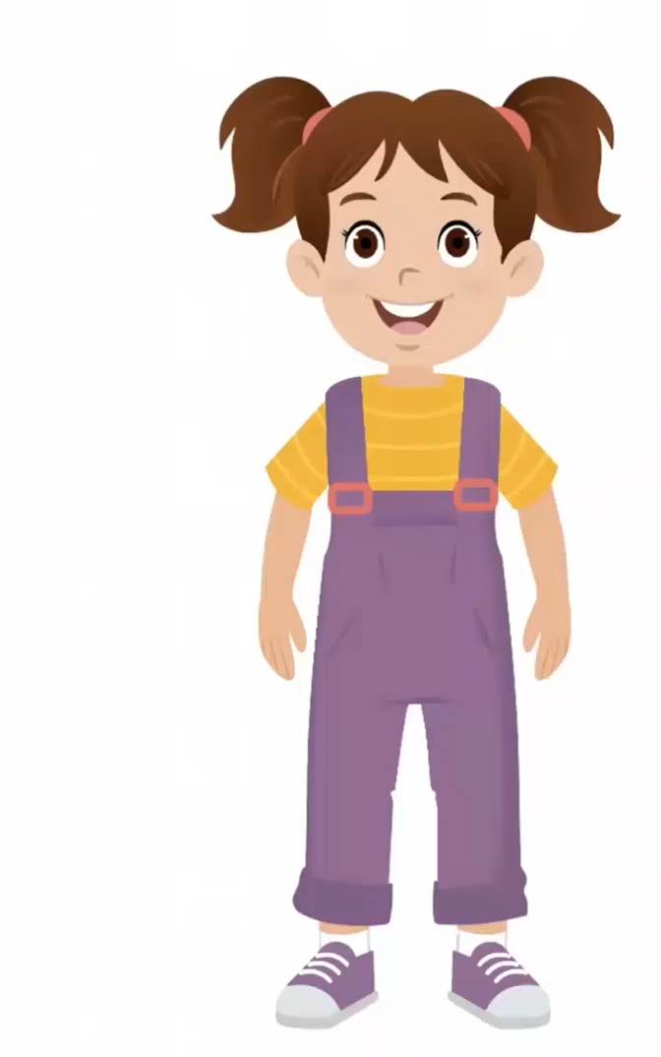
مرحباً سنرى درسا جديدا مع مجد وندى

Slide 8

(ة)خاص بالأستاذ
افتتاح الدرس
1
تصحيح الواجب المنزلي
الحساب ذهني
أنشطة تمهيدية

Slide 9

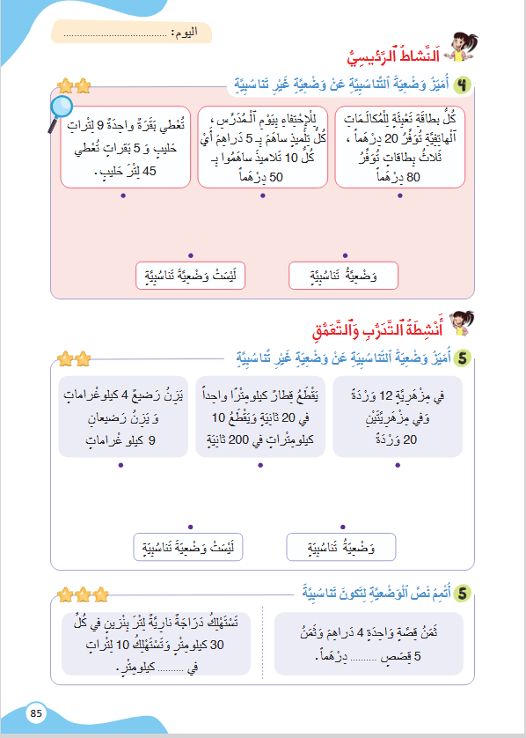
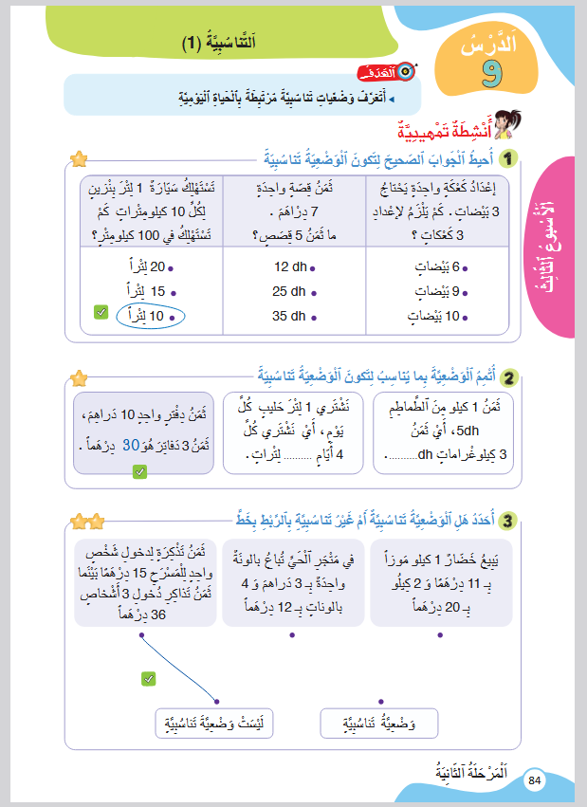
خذوا الكراسات سنصحح الواجب المنزلي.

Slide 10

صححوا التمرين 2.

Slide 11
صححوا التمرين 2.
4
15

Slide 12
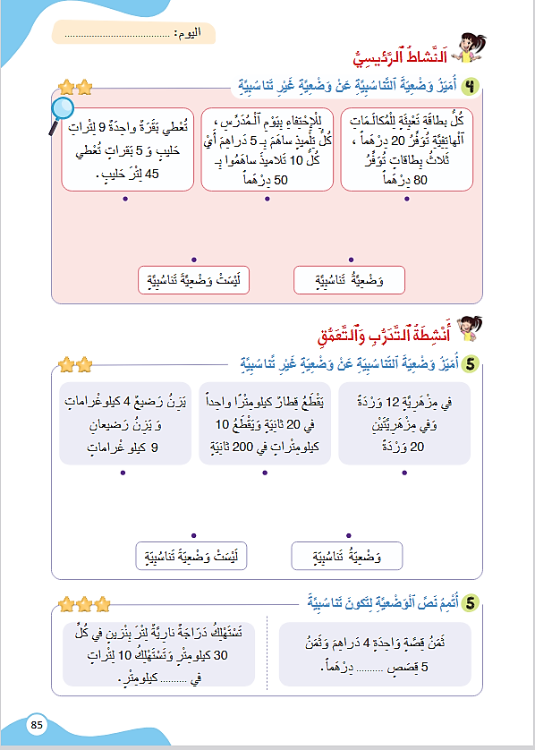
صححوا التمرين 5.
4
15
20
300

Slide 13
(ة)خاص بالأستاذ
افتتاح الدرس
تصحيح الواجب المنزلي
الحساب ذهني
أنشطة تمهيدية
1

Slide 14
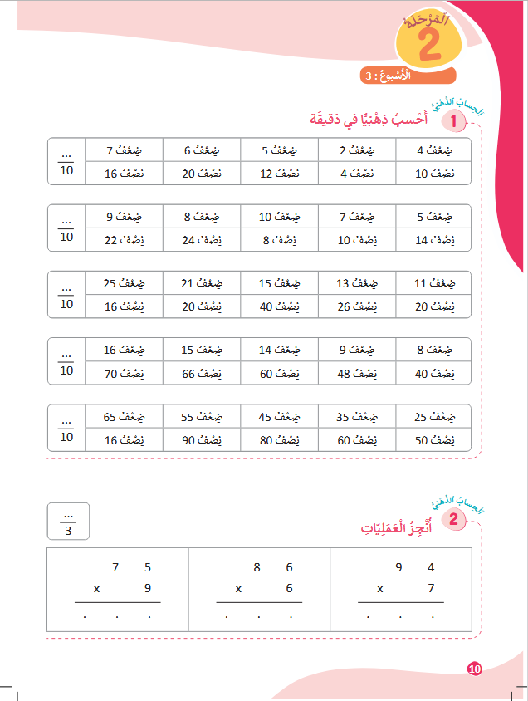

سنبدأ بالحساب الذهني. خذوا كراسات الحساب الذهني

Slide 15

لديكم دقيقة واحدة لإنجاز هذه العمليات. دوّنوا النتيجة فقط على كراساتكم.
ضعف 9
مِثالٌ :
18
اُكْتُبوا على كُرّاساتِكُمْ:

Slide 16
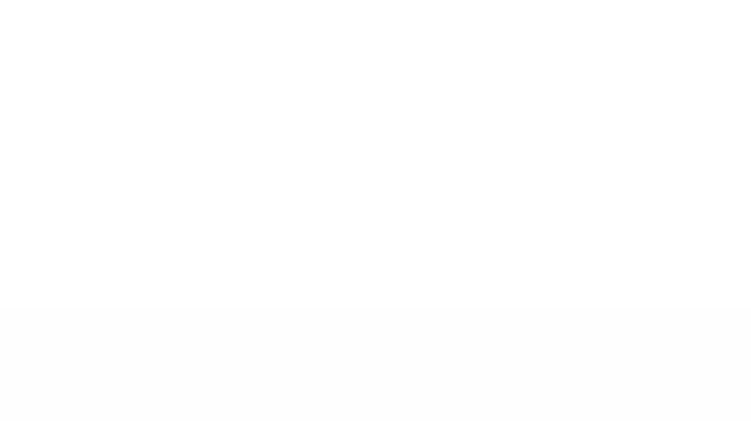
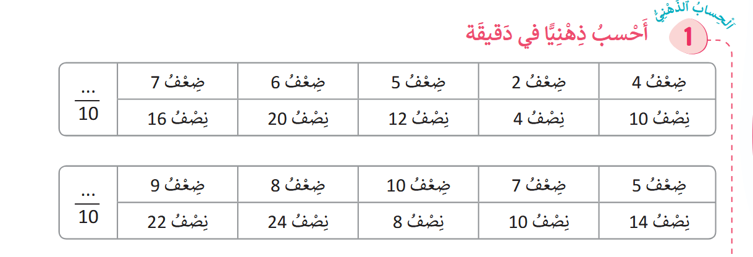

عرض فيديو الحساب الذهني
1

Slide 17
صححوا في دقيقة.
1
18 | 16 | 20 | 14 | 10
11 | 12 | 14 | 15 | 7

Slide 18
(ة)خاص بالأستاذ
افتتاح الدرس
تصحيح الواجب المنزلي
الحساب ذهني
أنشطة تمهيدية
1

Slide 19

خذوا ألواحكم.

Slide 20

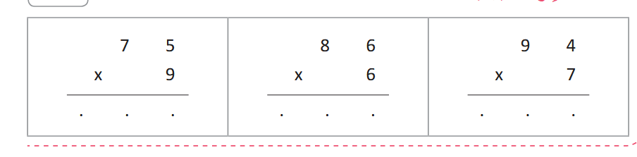
أنجزوا العملية التالية. لديكم دقيقة واحدة.
1

Slide 21
ارفعوا ألواحكم.

Slide 22
صححوا.
3
5 1 6

Slide 23
(ة)خاص بالأستاذ
نمذجة
2
إِتْمَامُ مَلْءِ جَدَاوِلَ تَنَاسُبِيَّةٍ.

Slide 24

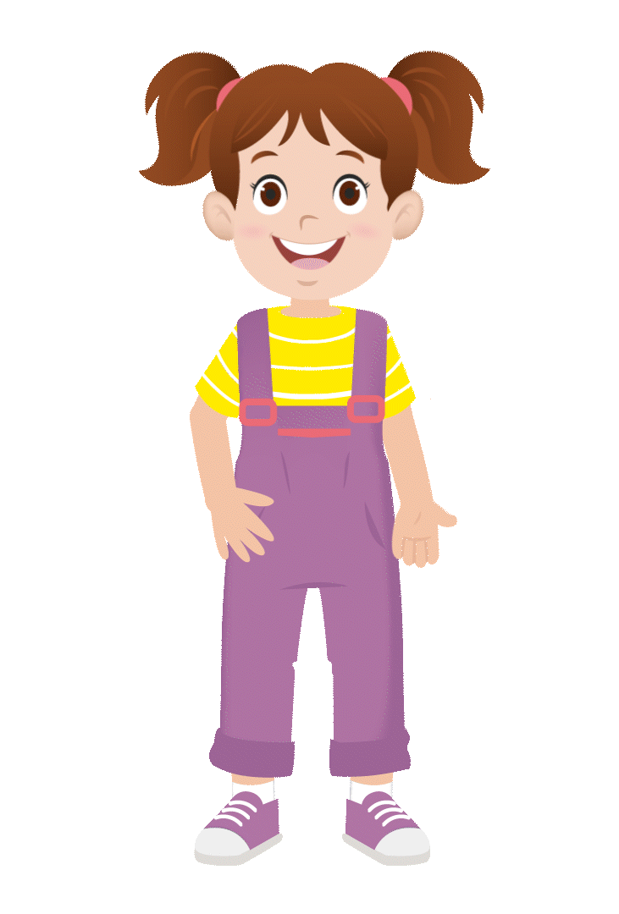
اليوم ، سنتعلم كيف نتمم ملء جداول تناسبية.

Slide 25
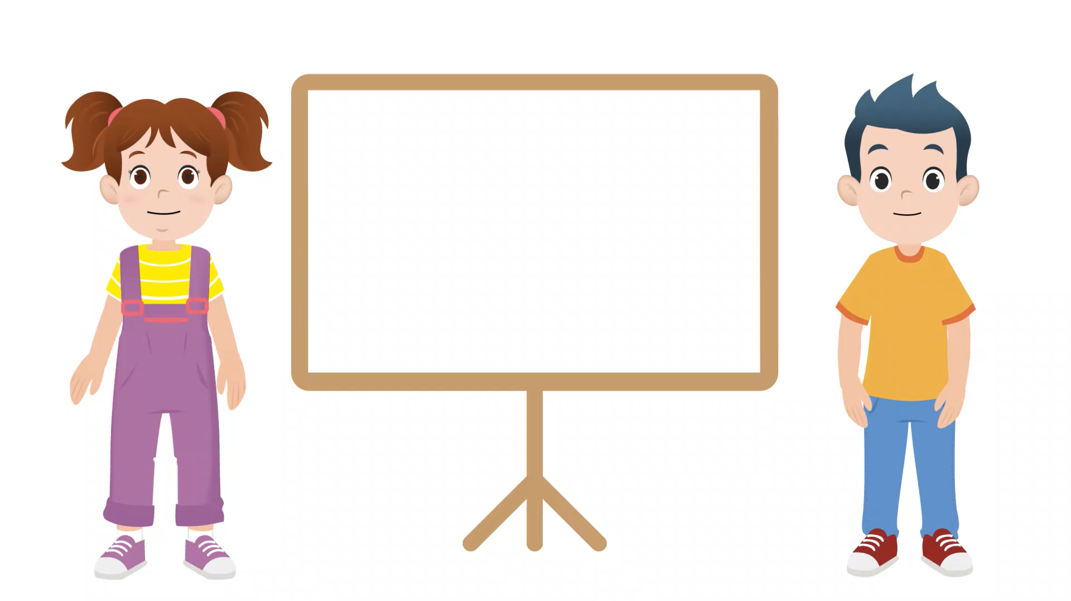
عرض فيديو النمذجة

Slide 26
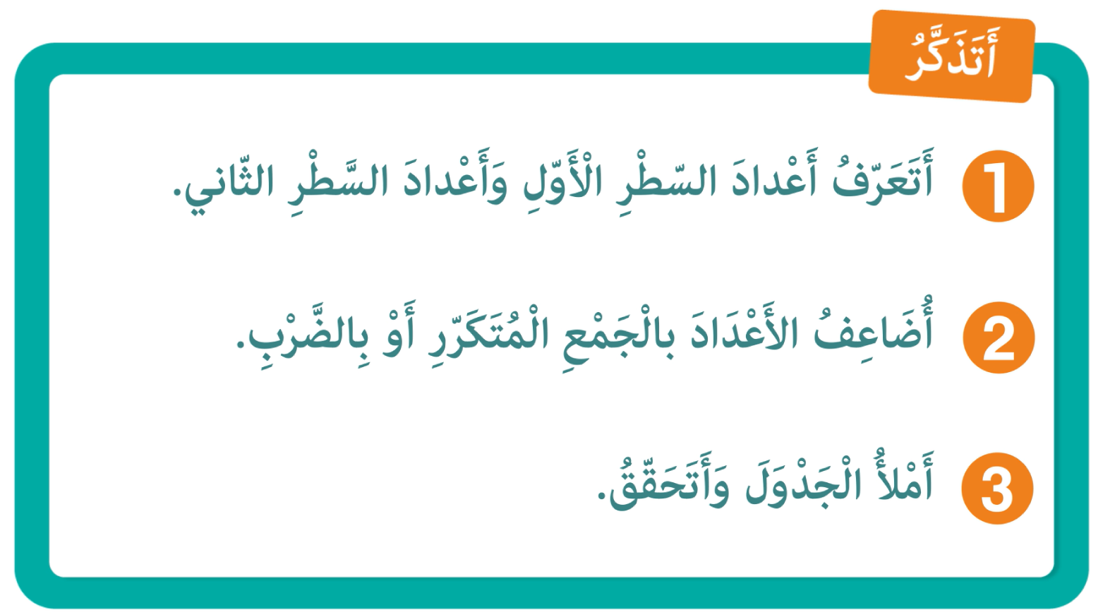
من يذكرنا بما تعلمناه مع مجد وندى؛

Slide 27
(ة)خاص بالأستاذ
ممارسة موجهة
3
النشاط1
النشاط2

Slide 28
خذوا ألواحكم.

Slide 29
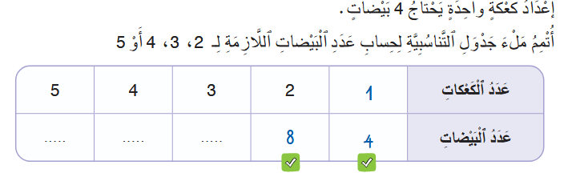
لنتبع نفس الخطوات التي تعلمناها مع مجد وندى لإتمام جدول أعداد منتاسبة.
أَمْلأُ الْجَدْوَلَ وَأَتَحَقّقُ.
أُضَاعِفُ الأَعْدَادَ بالْجَمْع الْمُتَكَرّرِ أَوْ بِالضرْبِ
أَتَعَرّفُ أَعْدادَ السّطْرِ الْأَوّلِ وَأَعْدادَ السَّطْرِ الثّاني
3
2
1

Slide 30

ماذا نفعل في الخطوة الأولى؟
أَمْلأُ الْجَدْوَلَ وَأَتَحَقّقُ.
أُضَاعِفُ الأَعْدَادَ بالْجَمْع الْمُتَكَرّرِ أَوْ بِالضرْبِ
أَتَعَرّفُ أَعْدادَ السّطْرِ الْأَوّلِ وَأَعْدادَ السَّطْرِ الثّاني
3
2
1

Slide 31
من يحدد أعداد السطر الأول والثاني ؟
أَمْلأُ الْجَدْوَلَ وَأَتَحَقّقُ.
أُضَاعِفُ الأَعْدَادَ بالْجَمْع الْمُتَكَرّرِ أَوْ بِالضرْبِ
أَتَعَرّفُ أَعْدادَ السّطْرِ الْأَوّلِ وَأَعْدادَ السَّطْرِ الثّاني
3
2
1

Slide 32
في السطر الأول كمية أو عدد الكعكات.
أَمْلأُ الْجَدْوَلَ وَأَتَحَقّقُ.
أُضَاعِفُ الأَعْدَادَ بالْجَمْع الْمُتَكَرّرِ أَوْ بِالضرْبِ
أَتَعَرّفُ أَعْدادَ السّطْرِ الْأَوّلِ وَأَعْدادَ السَّطْرِ الثّاني
3
2
1

Slide 33
أعداد السطر الثاني كمية أو عدد البيضات.
أَمْلأُ الْجَدْوَلَ وَأَتَحَقّقُ.
أُضَاعِفُ الأَعْدَادَ بالْجَمْع الْمُتَكَرّرِ أَوْ بِالضرْبِ
أَتَعَرّفُ أَعْدادَ السّطْرِ الْأَوّلِ وَأَعْدادَ السَّطْرِ الثّاني
3
2
1

Slide 34
ما العمل في الخطوة الثانية؟
أَمْلأُ الْجَدْوَلَ وَأَتَحَقّقُ.
أُضَاعِفُ الأَعْدَادَ بالْجَمْع الْمُتَكَرّرِ أَوْ بِالضرْبِ
أَتَعَرّفُ أَعْدادَ السّطْرِ الْأَوّلِ وَأَعْدادَ السَّطْرِ الثّاني
3
2
1

Slide 35
على الألواح، ضاعفوا الأعداد. اكتبوا عدد البيضات اللازمة لإعداد 3 كعكات
أَمْلأُ الْجَدْوَلَ وَأَتَحَقّقُ.
أُضَاعِفُ الأَعْدَادَ بالْجَمْع الْمُتَكَرّرِ أَوْ بِالضرْبِ
أَتَعَرّفُ أَعْدادَ السّطْرِ الْأَوّلِ وَأَعْدادَ السَّطْرِ الثّاني
3
2
1

Slide 36
ارفعوا ألواحكم.

Slide 37
صححوا . من يشرح لنا كيف توصل الى الجواب؟
أَمْلأُ الْجَدْوَلَ وَأَتَحَقّقُ.
أُضَاعِفُ الأَعْدَادَ بالْجَمْع الْمُتَكَرّرِ أَوْ بِالضرْبِ
أَتَعَرّفُ أَعْدادَ السّطْرِ الْأَوّلِ وَأَعْدادَ السَّطْرِ الثّاني
3
2
1
12

Slide 38
اكتبوا على الالواح عدد البيضات الازمة لإعداد 4 كعكات.
أَمْلأُ الْجَدْوَلَ وَأَتَحَقّقُ.
أُضَاعِفُ الأَعْدَادَ بالْجَمْع الْمُتَكَرّرِ أَوْ بِالضرْبِ
أَتَعَرّفُ أَعْدادَ السّطْرِ الْأَوّلِ وَأَعْدادَ السَّطْرِ الثّاني
3
2
1
12

Slide 39
ارفعوا ألواحكم.

Slide 40
صححوا . من يشرح لنا كيف توصل الى الجواب؟
أَمْلأُ الْجَدْوَلَ وَأَتَحَقّقُ.
أُضَاعِفُ الأَعْدَادَ بالْجَمْع الْمُتَكَرّرِ أَوْ بِالضرْبِ
أَتَعَرّفُ أَعْدادَ السّطْرِ الْأَوّلِ وَأَعْدادَ السَّطْرِ الثّاني
3
2
1
16
12

Slide 41
اكتبوا على الالواح عدد البيضات الازمة لإعداد 5 كعكات.
أَمْلأُ الْجَدْوَلَ وَأَتَحَقّقُ.
أُضَاعِفُ الأَعْدَادَ بالْجَمْع الْمُتَكَرّرِ أَوْ بِالضرْبِ
أَتَعَرّفُ أَعْدادَ السّطْرِ الْأَوّلِ وَأَعْدادَ السَّطْرِ الثّاني
3
2
1
16
12

Slide 42
ارفعوا ألواحكم.

Slide 43
صححوا. من يشرح لنا كيف توصل الى الجواب؟
أَمْلأُ الْجَدْوَلَ وَأَتَحَقّقُ.
أُضَاعِفُ الأَعْدَادَ بالْجَمْع الْمُتَكَرّرِ أَوْ بِالضرْبِ
أَتَعَرّفُ أَعْدادَ السّطْرِ الْأَوّلِ وَأَعْدادَ السَّطْرِ الثّاني
3
2
1
20
16
12

Slide 44
ما العمل في الخطوة الثالثة؟
أَمْلأُ الْجَدْوَلَ وَأَتَحَقّقُ.
أُضَاعِفُ الأَعْدَادَ بالْجَمْع الْمُتَكَرّرِ أَوْ بِالضرْبِ
أَتَعَرّفُ أَعْدادَ السّطْرِ الْأَوّلِ وَأَعْدادَ السَّطْرِ الثّاني
3
2
1
20
16
12

Slide 45
من يتحقق؟
أَمْلأُ الْجَدْوَلَ وَأَتَحَقّقُ.
أُضَاعِفُ الأَعْدَادَ بالْجَمْع الْمُتَكَرّرِ أَوْ بِالضرْبِ
أَتَعَرّفُ أَعْدادَ السّطْرِ الْأَوّلِ وَأَعْدادَ السَّطْرِ الثّاني
3
2
1
20
16
12
x 3

Slide 46
من يتحقق؟
أَمْلأُ الْجَدْوَلَ وَأَتَحَقّقُ.
أُضَاعِفُ الأَعْدَادَ بالْجَمْع الْمُتَكَرّرِ أَوْ بِالضرْبِ
أَتَعَرّفُ أَعْدادَ السّطْرِ الْأَوّلِ وَأَعْدادَ السَّطْرِ الثّاني
3
2
1
20
16
12
x 2

Slide 47
من يتحقق؟
أَمْلأُ الْجَدْوَلَ وَأَتَحَقّقُ.
أُضَاعِفُ الأَعْدَادَ بالْجَمْع الْمُتَكَرّرِ أَوْ بِالضرْبِ
أَتَعَرّفُ أَعْدادَ السّطْرِ الْأَوّلِ وَأَعْدادَ السَّطْرِ الثّاني
3
2
1
20
16
12
x 5

Slide 48
(ة)خاص بالأستاذ
ممارسة موجهة
3
النشاط 1
النشاط 2

Slide 49
الآن، خذوا كراساتكم ، التمرين رقم 3 الصفحة 86 .

Slide 50

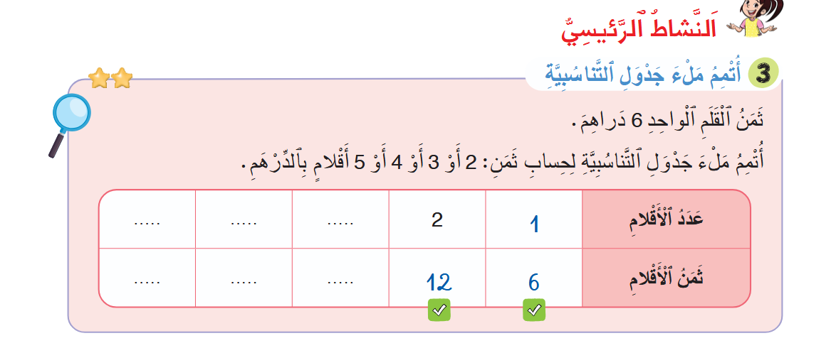
لديكم 5 دقائق لإنجاز هذا النشاط، سأمر بين الصفوف لمساعدتكم.
5

Slide 51

كل واحد يقارن إنجازه مع إنجاز زميله. تأكدوا أنكم اتبعتم الخطوات بشكل سليم.

Slide 52


صححوا. لديكم دقيقتان
2
5
30
4
24
3
18

Slide 53
(ة)خاص بالأستاذ
الممارسة المستقلة
4
أنجز بمفردي

Slide 54
خذوا الكراسات صفحة 87 أنجزوا التمرين4.
سأمر بين الصفوف لمساعدتكم وتصحيح إنجازاتكم.

Slide 55
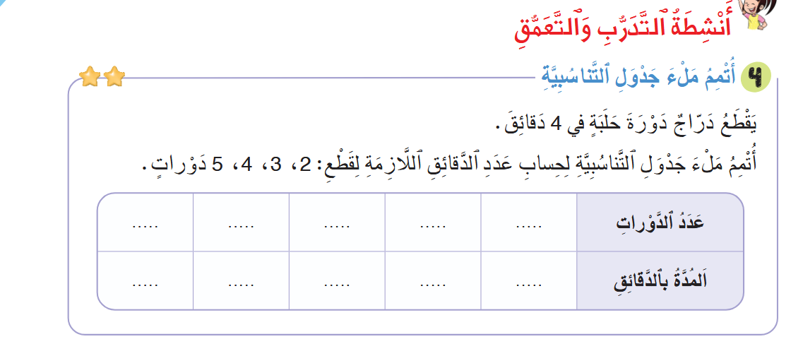
أنجزوا التمرين4.
سأمر بين الصفوف لمساعدتكم وتصحيح إنجازاتكم.

Slide 56
صححوا.
5 | 4 | 3 | 2 | 1
20 | 16 | 12 | 8 | 4

Slide 57
(ة)خاص بالأستاذ
اختتام الدرس
6

Slide 58
انتبهوا جيدا ! أكملوا في المنزل الأنشطة التي لم نقم بإنجازها في الصفحتين 86و87.

Slide 59
إلى اللقاء. في الحصة القادمة، سنقوم بتصحيح الأنشطة المنجزة في المنزل.

Slide 60


(ة)خاص بالأستاذ
(ة)خاص بالأستاذ
بناء على إنجازات المتعلمين خلال الممارسة المستقلة

